Slide 1


Welcome change and be brave and innovative
晴和天气汇报展示
汇报人：陈智勇
功能介绍| 技术难点|用户体验 | 期望改进| 分工说明
小组成员：詹校伟 邹海彬 林泽封

Slide 2
目录 CONTENTS
功能描述
技术难点
产品测试与用户体验
期望
分工说明
1
2
3
4
5
产品实现的功能和界面
实现产品的关键技术与其中的难点解决
在PerfDog平台测试并邀请用户体验产品并收集他们的体验
根据用户建议改进产品与后续发展方向
开发过程的工作量以及分工明细

Slide 3
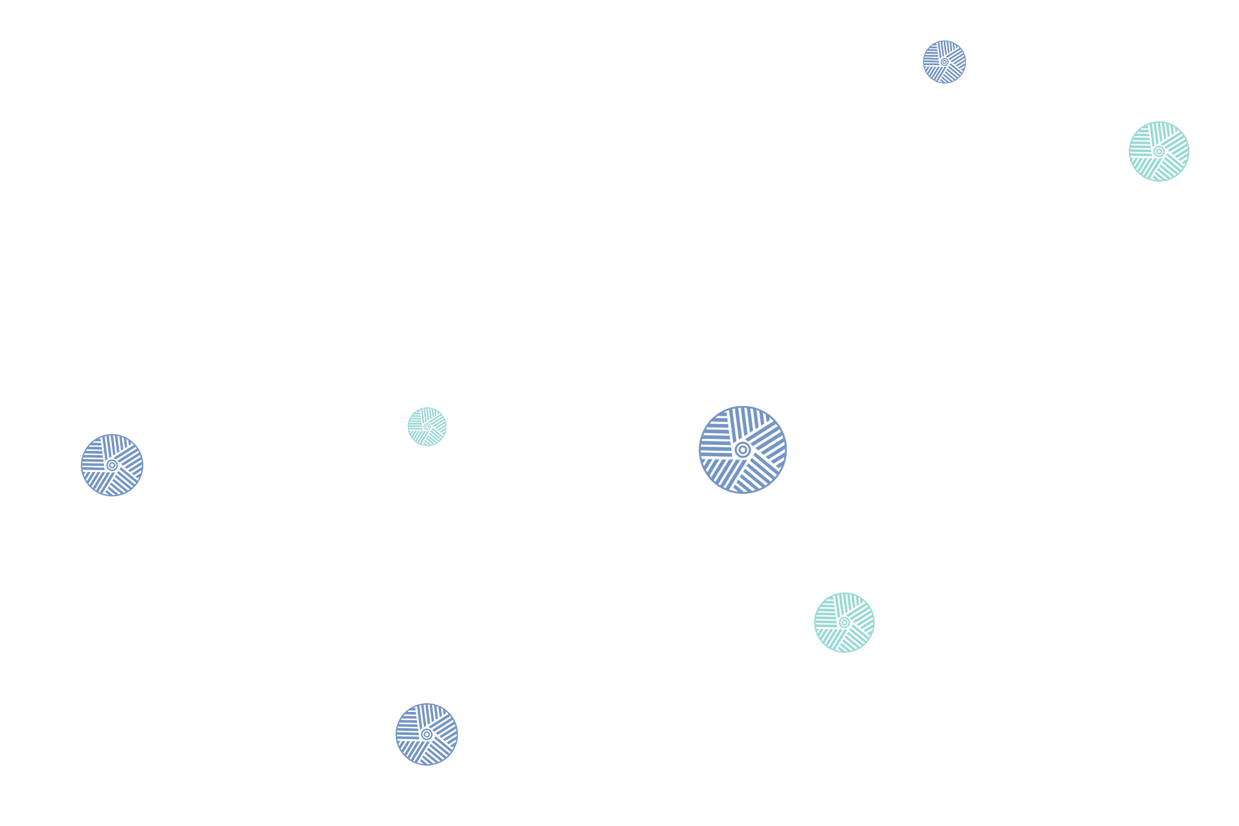
功能描述
PART 01
Contents

Slide 4
功能描述
天气预报
晴和天气主要功能为查询实时天气情况，可以查询近七天的天气，还可以在搜索栏搜索国内任意省市的具体地址查看详细的天气情况，实现了天气实时更新，可以查看实时紫外线指数，穿衣指数，洗车指数和感冒指数。

Slide 5
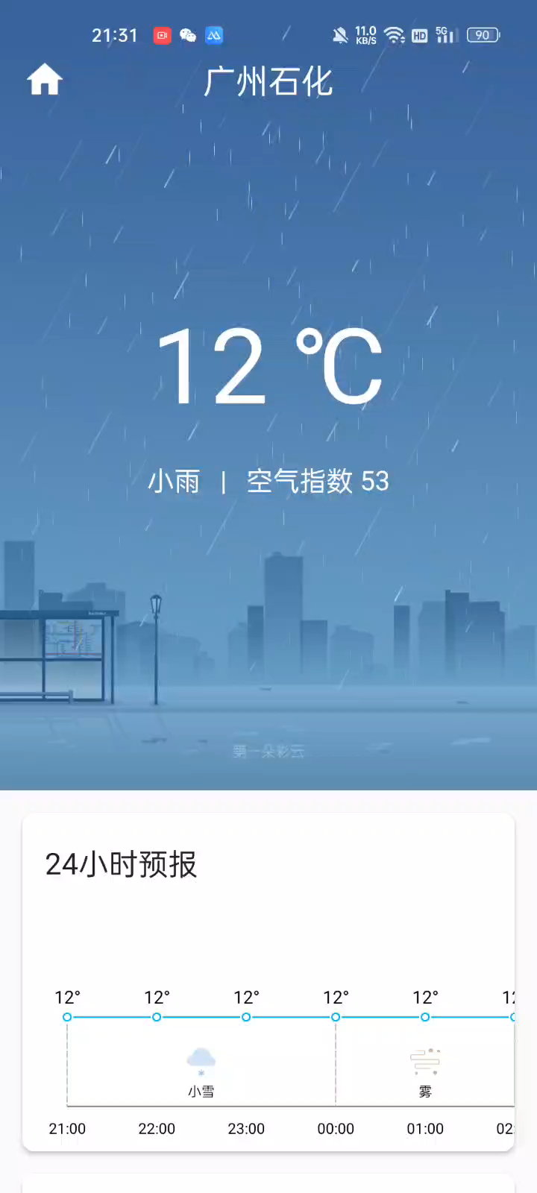
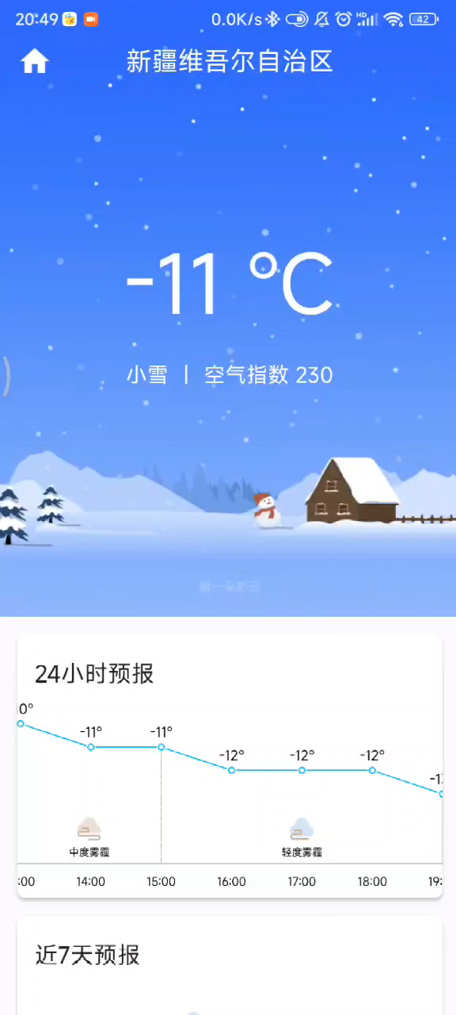
动画演示
实时天气
24小时预报
近7天天气预报
相关天气指数
雨天、雪天动效

Slide 6
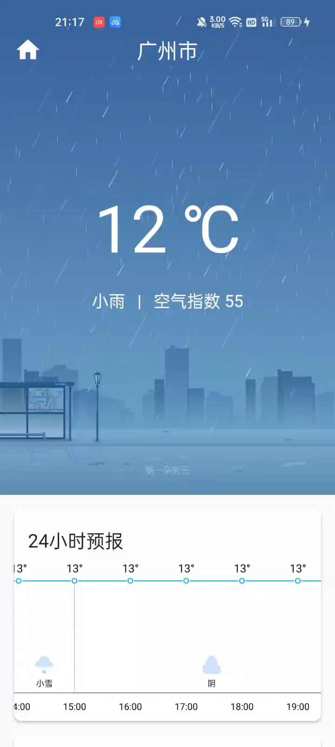
动画演示
下拉刷新
上拉回弹

Slide 7
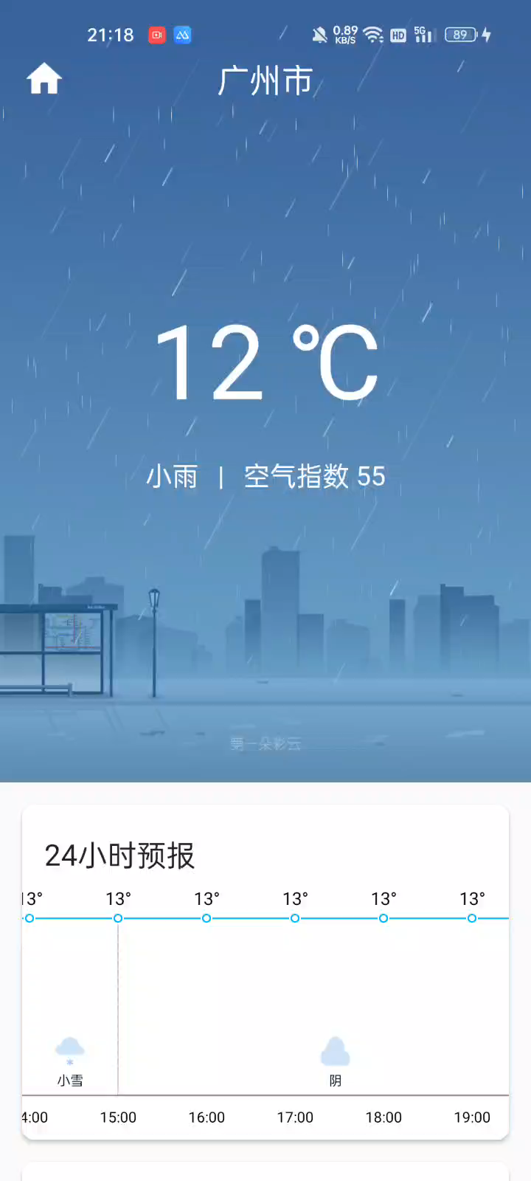
动画演示
切换城市

Slide 8
技术难点
PART 02
Contents

Slide 9

技术难点概述
封装数据类
MVVM架构
彩云api
我们需要按照JSON格式来定义相应的数据模型。根据实时天气信息接口和未来几天天气信息接口所返回的JSON数据格式，建立相应的数据模型，在定义一个类对象封装起来。
引入布局
将界面的不同部分写在不同的布局文件里面，再通过引入布局的方式集成到activity_weather.xml中，这样整个布局文件就好显得更加工整。
该架构将程序结构分为3部分，Model数据模型部分、View界面展示部分、ViewModel模块
我们使用的是彩云api，该api免费而且效果也不错。将地区城市经纬度传入api，然后发起网络请求，就可以获取天气信息。
软件结构
调用api
信息处理
布局

Slide 10
产品测试与用户体验
PART 03
Contents

Slide 11
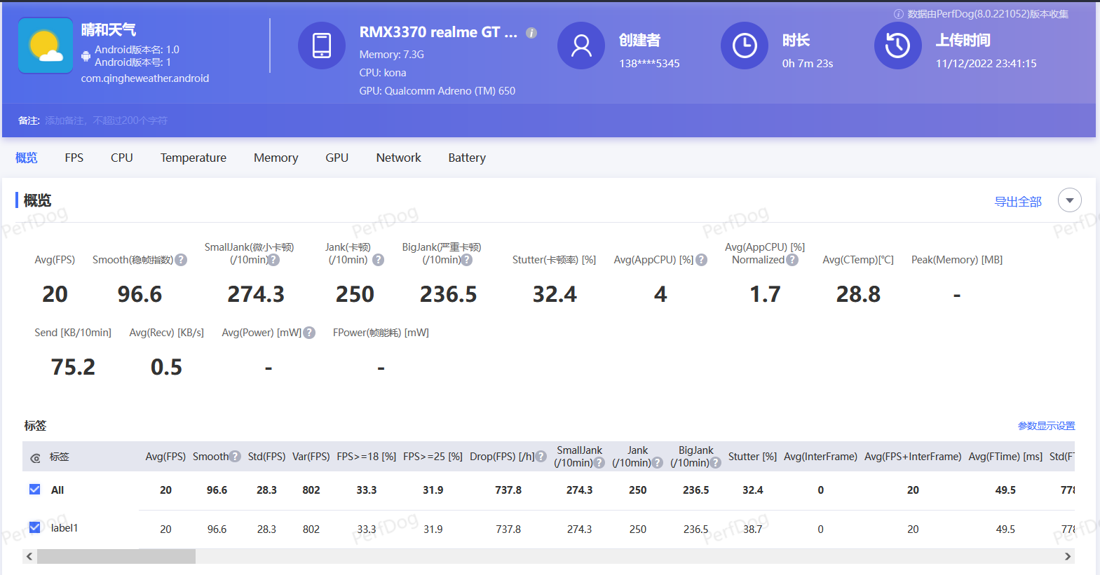
产品测试

Slide 12
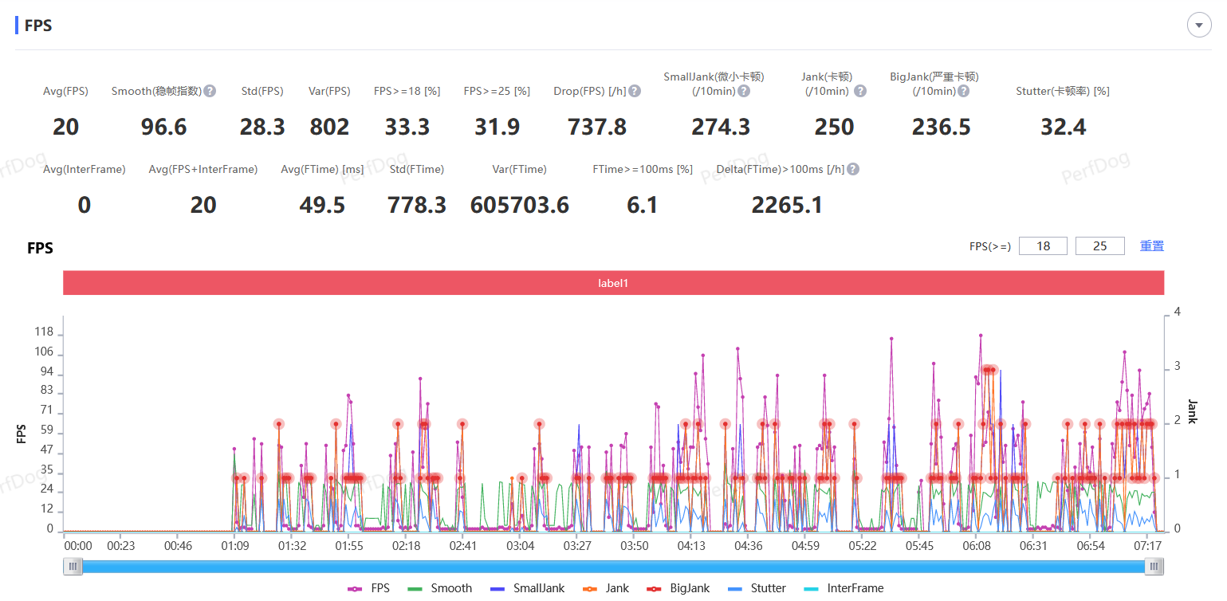
产品测试
FPS测试
FPS数据可以看出，在APP运行过
程中Jank/BigJank的比值为每
10mins中250/236.5，即说明在
运行过程中，用户并不会有明显
的感到卡顿现象。其次Jank的情况
基本发生在界面切换或者刷新过
程中，所以并不影响用户的使用
。总的来说，用户的常规使用
比较流畅。

Slide 13
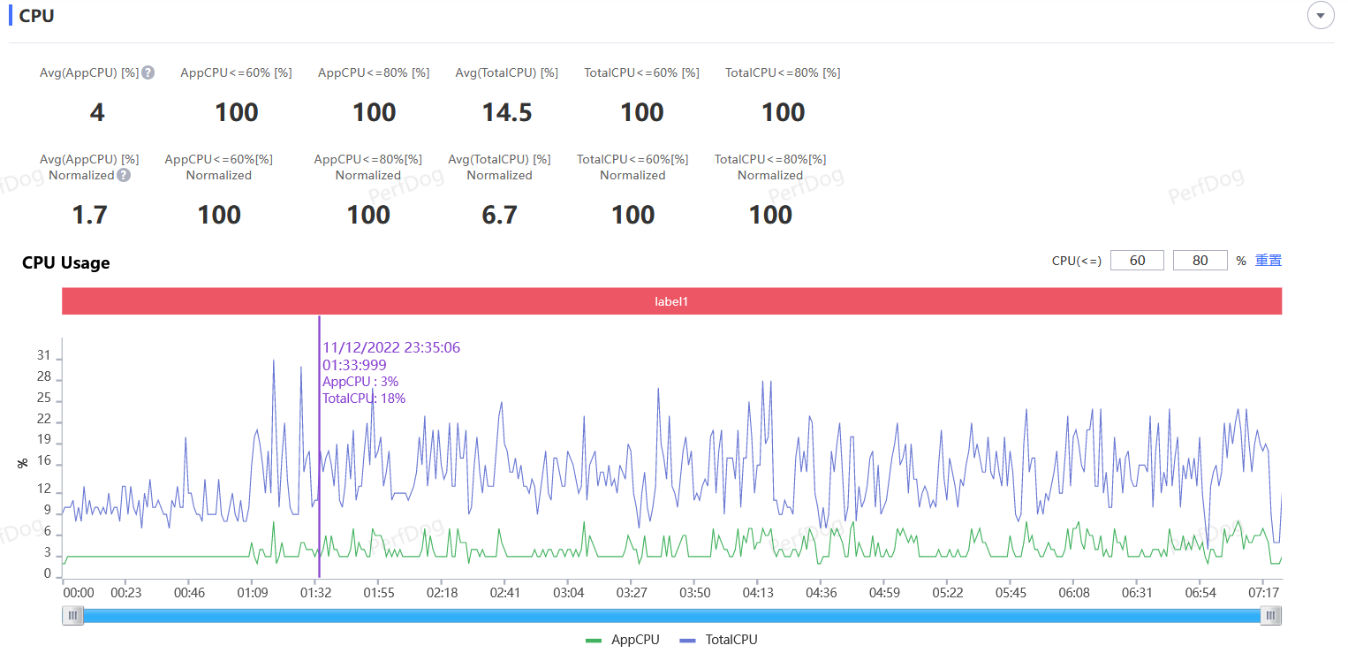
产品测试
CPU性能测试
可见本APP在日常使用中占用的不到
5%的CPU内存(当前测试已经是清除
其他所有的非系统后台应用)，说明
本APP是一个轻量级的应用，并不会
对用户的其他正常App使用造成影响，
性能占用是很小的。

Slide 14
产品测试
功能点测试
模块名称 | 功能描述 | 结果
查询城市 | 用户名查询城市关键词，可显示相关城市地区列表； 显示的各城市项都可以点击； | 通过
显示天气 | 查询并选中城市后，在主界面可以显示实时天气，可以进行刷新； 退出程序后，再次启动程序，可显示上次选中城市的实时天气信息； | 通过
切换城市 | 右滑或点击左上切换城市按钮，可以弹出右滑菜单，进行查询城市并切换； | 通过

Slide 15
用户体验
1.进入应用界面显示灰色，大量留白不够美观，用户会以为是网络连接问题等待很久；(改进：调整了一下颜色搭配，看起来不会太暗)
2.无法根据用户的定位自动识别地区天气情况；
3.不能同时查看几个地区的天气情况；
4.查看天气界面的索引按钮页面如同刚进入App时的主页面；
5.软件下方白色部分如果能跟着日落时间变暗就更好了；
6.下雪动效，当返回主页面一段时间再返回软件，返回主页面的一段时间内产生的雪花就会积累到一条线降下来；
7.选择城市界面需要自己搜索，没有像平常手机天气里面的推荐城市功能。
8.不能根据地图定位来选择城市。
9.没有像小米天气那样的最近两小时下雨情况，不方便出门提示。

Slide 16
期望与未来发展计划
PART 04
Contents

Slide 17
未来发展工作
定位功能
保存城市
用户可以选择授权定位，并及时响应显示实时天气
用户可以保存搜索的城市信息，存储后可以打开保存的城市页，随时切换城市天气；
02
04
OPTION
OPTION
01
03
OPTION
OPTION
出行提示
多点动效
目前只有简略提醒，希望能对下雨情况加以突出，增强出门建议功能
目前只有小雨、小雪天气动画，后续可加入晴天、多云等动画；下方白色部分还可随日落时间变暗

Slide 18
分工说明
陈智勇：天气动效设计、整体架构构建和各模块整合；汇报展示；文档整合；APK文件调试与导出；
詹校伟：需求分析；搜索全球城市数据模块代码界面编写实现；各文档主要部分编写；
邹海彬：手动刷新天气和切换城市模块代码界面编写实现；产品测试；各文档主要部分编写；
林泽封：数据类型设计；显示天气信息代码界面编写实现；各文档主要部分编写；

Slide 19
Welcome change and be brave and innovative
感谢聆听
2022年12月16日

